Slide 1
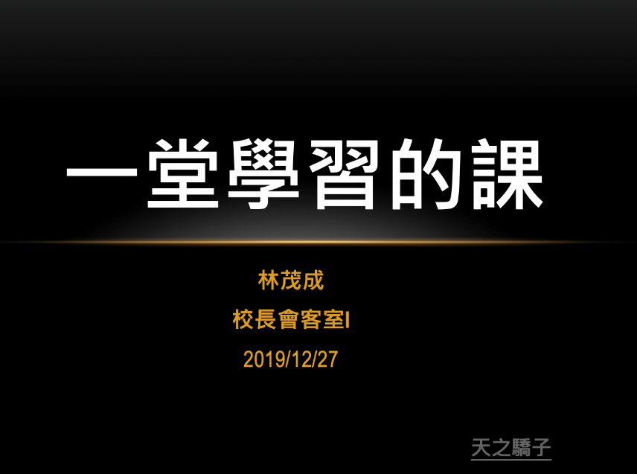
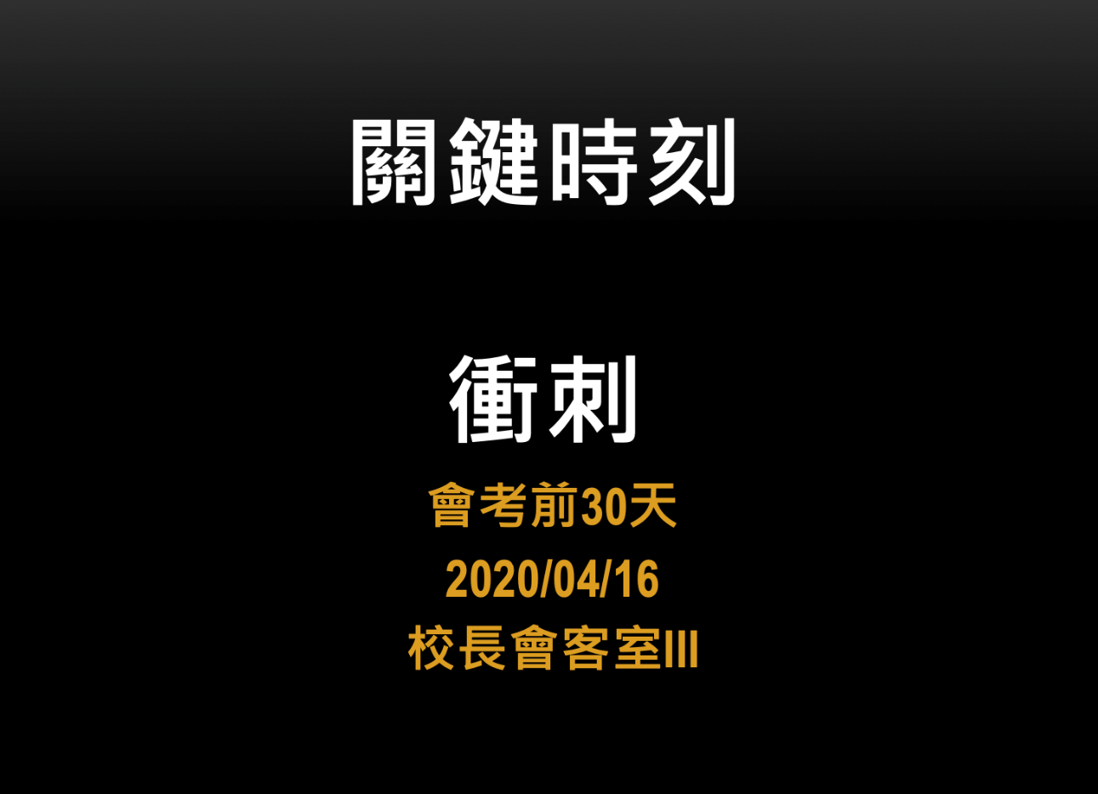
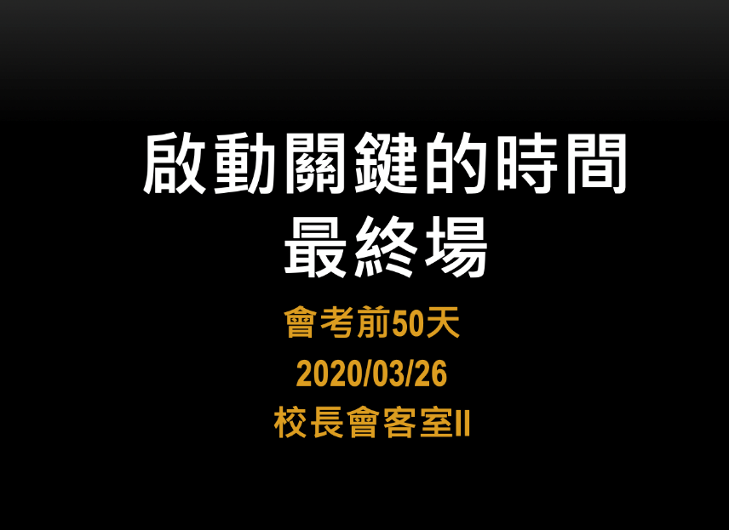
校長會客室

Slide 2
53%
影片1
倖存者偏差
五個方法
9%
影片2
second spectrum
四個方法
升學
一堂學習的課
最終場
衝刺
5X5
影片3
Pose Method
40分鐘秘笈

Slide 3
一堂學習的課
林茂成
2020/11/30
校長會客室I
天之驕子

Slide 4
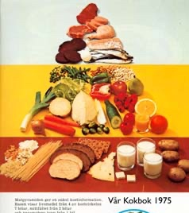
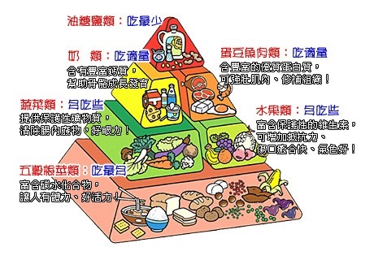
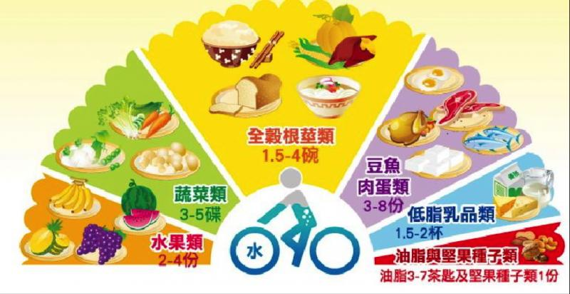

Slide 5
爆米花實驗
非理性進食研究 (2000,芝加哥)
A.大桶的爆米花 VS 中桶的爆米花
Q.拿到大桶的觀眾會不會吃得比較多？
結果
拿大桶爆米花比中桶的人多吃53%

Slide 6
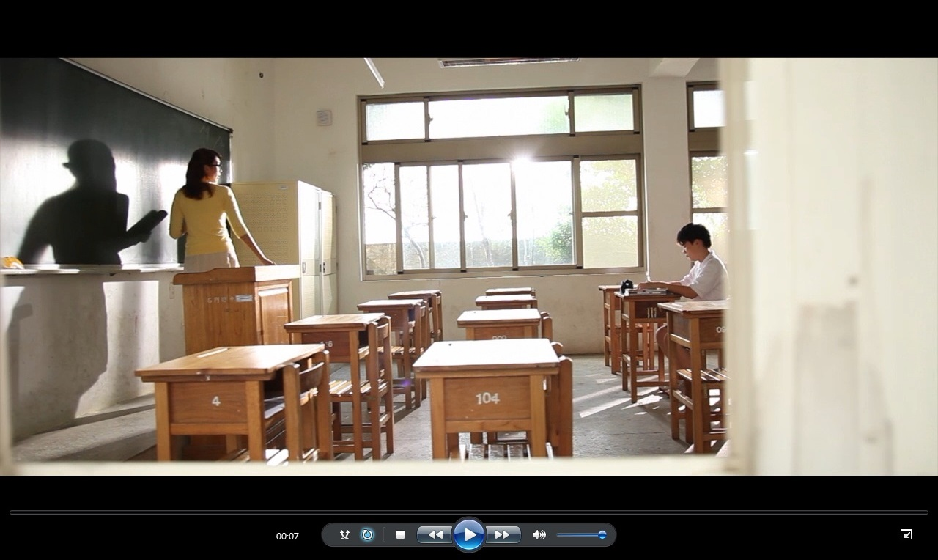
問題，其實常常是在情境！
容器越大吃得越多

Slide 7
會考五科Ａ平均
光武
全國

Slide 8
會考五科Ｃ平均
全國
光武

Slide 9
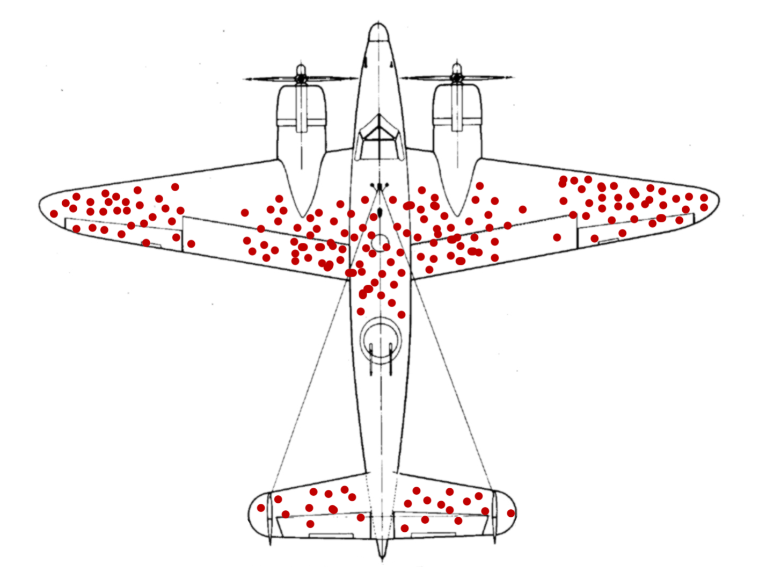
《飛機如何加強防護，才能降低被擊落的幾率》
裝甲？

Slide 10
沃德教授堅持認為:
(1)樣本，只涵蓋平安返回的轟炸機
(2)被多次擊中機翼的，還是能夠安全返航
(3)而在機尾很少發現彈孔，是一旦中彈，其返航的概率就微乎其微。
軍方採用了教授的建議,並且後來證實該決策是正確的，看不見的彈痕卻最致命！

Slide 11
看不見的彈痕卻最致命！
『錯』的題目才是關鍵！

Slide 12
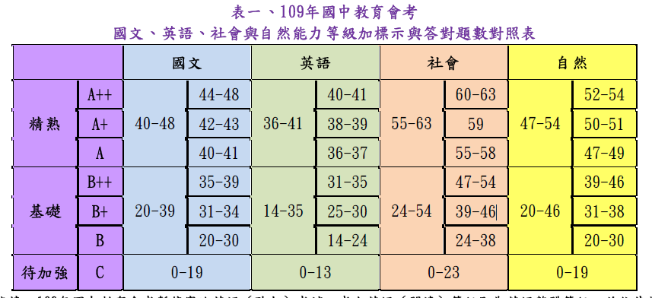

Slide 13
是一種認知偏差。其邏輯謬誤表現為過分關注於目前人或物倖存了某些經歷，然而往往「忽略了不在視界內或無法倖存」的這些事件的人或物。
B
A
A++

Slide 14
改變念書的情境5-1
允許錯誤、面對錯誤
學習最大的障礙不是聰明與否或需要更多的秘訣，而是學會克服情緒與恐懼！
記下錯誤的題目或觀念‧

Slide 15
改變念書的情境5-2
花1/10時間知道要學些甚麼
知識是有架構性而且可以預測的，但是我們卻常常為下個學習而感到焦慮！
上課前，花五分鐘讀上節課的內容(看課本、筆記)。

Slide 16
改變念書的情境5-3
找到一個嚴格的人(老師)
可以告訴你正確的，也會接受你的犯錯。
每天找一科，五科一週！

Slide 17
改變念書的情境5-4
洗澡交談(自我模擬)
反覆地跟自己讀書，可以增加知識、技能記憶的深度。
自己教自己。洗澡、走路、等車……

Slide 18
改變念書的情境5-5
好夥伴的討論
運用交流的學習方式，可以有樂趣、效率的學習！
參加三人小組。2~3人的小組，討論當天各自錯誤的題目。

Slide 19
改變念書的情境
記下錯誤的題目或觀念‧
上課前五分鐘預習。
找一個嚴格的人問。
自己教自己。
參加三人小組。
53%

Slide 20
年紀會增長，幼稚會成熟
無知可以教育，酒醉也會清醒
但是‧‧‧
愚蠢卻是無藥可救。
亞里士多芬尼

Slide 21
環境改變
53%
影片1
天之嬌子
倖存者偏差
五個方法

